Slide 1



Дослідження ефективності програмних засобів інформатизації мереж закладів харчування
Чан Мінь Дик, ІПЗм-23-2
Науковий керівник: проф. Шостак І. В.
19 червня 2025

Slide 2
Дослідження
Актуальність та стан розвитку галузі. Автоматизація процесів у закладах харчування є критично важливою в умовах цифровізації економіки. Програмні системи дозволяють зменшити витрати, підвищити якість обслуговування, оптимізувати управління та створити конкурентні переваги.
Чітке визначення напряму дослідження. Оцінка ефективності програмного забезпечення (Poster, Syrve, ULTRA, Cashalot, R-Keeper), порівняння функціональності, визначення критеріїв вибору для бізнесів різного масштабу.
Об’єкт дослідження. Процеси автоматизації та інформатизації в мережах закладів харчування.
2

Slide 3
Огляд літератури
Перелік основних джерел:
Vilkhivska, O., & Vilkhivskyi, V. (2024). Practical Aspects of Hotel and Restaurant Business Development in Ukraine Based on the Use of the jSolutions Restaurant Module. Business Inform — вплив цифрових рішень на ефективність управління закладами в Україні;
Fostolovych, V., Botsian, T., Pavlova, S., Fostolovych, R., & Gurtovyi, Y. (2024). POSTER AS A TOOL FOR DIGITALIZATION OF THE MANAGEMENT SYSTEM OF HOTEL AND RESTAURANT BUSINESS ENTERPRISES. Economics. Management. Innovations — дослідження використання POS-системи Poster для автоматизації управління та обліку в ресторанному бізнесі;
Attar, E., Shaikh, F., Patil, M., Shaikh, S., & Maniyar, Y. (2023). Restaurant Web Application with Integrated Dine-in Self Service. International Journal of Advanced Research in Science, Communication and Technology — функції самообслуговування у покращенні швидкості обслуговування клієнтів і зменшенні навантаження на персонал.
3

Slide 4
Огляд літератури
Виявлені прогалини:
– Відсутність порівняльної оцінки кількох систем;
– Немає єдиної методики вимірювання ефективності;
– Недостатня адаптивність під різні бізнес-сценарії.
4
Notes:
Серед прогалин поточних досліджень: Традиційні освітні програми потребують спеціального підходу до побудови курсів (Необхідне врахування державних освітніх стандартів, необхідність підлаштування матеріалів для адаптивного формату навчання). Якість роботи адаптивної системи залежить від правильності інтерпретації результатів. Такі системи можуть мати проблеми з точністю, якщо студент вгадує відповіді, або випадково помиляється.

Slide 5
Постановка задачі
Чітке формулювання проблеми. Визначення, яке програмне забезпечення найбільш ефективне для закладів харчування різних форматів.
Опис очікуваних результатів. Побудова критеріїв ефективності, порівняльна оцінка 5 систем, розробка власного інструменту аналізу, рекомендації для впровадження
5

Slide 6
Методологія
Опис використаних методів дослідження. Аналіз літератури, порівняльний аналіз, багатокритеріальна оцінка, експериментальне моделювання
Інструментарій та технології, використані в роботі. Python, Pandas, Matplotlib, Seaborn, алгоритм зваженої оцінки, Heatmap, bar chart, сценарії
6

Slide 7
Архітектура система для проведення експериментального дослідження
Розроблена система має модульну архітектуру, що включає три основні рівні:
Інтерфейс користувача — забезпечує введення вихідних параметрів, вибір програмних систем і сценаріїв;
Аналітичний модуль — реалізує алгоритм оцінки ефективності на основі нормалізації та зваженого додавання показників;
Модуль візуалізації — генерує графічні представлення результатів у вигляді таблиць, діаграм і теплових карт.
7

Slide 8
Опис програмного забезпечення, що було використано у дослідженні
Опис процесу розробки. Розроблено консольну програму для аналізу ефективності ПЗ із можливістю адаптації сценаріїв, генерації звітів, діаграм та теплових карт.
Вибрані мови програмування та фреймворки. ПЗ було написано на мові програмування Python,
8

Slide 9
Зміст проведеного експерименту
Методи. Багатокритеріальний аналіз + програмне моделювання.
Вхідні дані. 5 систем (Poster, Syrve, Cashalot, ULTRA, R-Keeper), функціональні можливості
Критерії: функціональність, інтеграція, зручність, ціна, оффлайн режим.
9

Slide 10
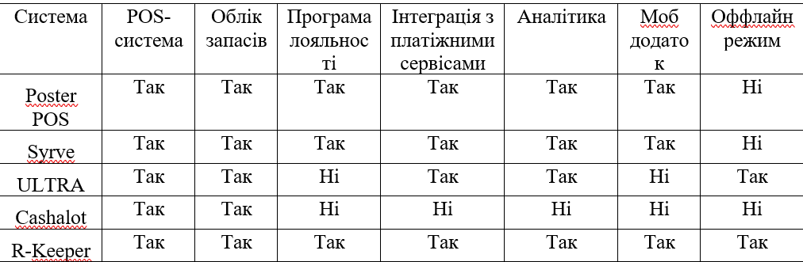
Результати експерименту
Якісні та кількісні дані:
Poster, Syrve, R-Keeper — найвищі показники
Cashalot — лише базові функції
ULTRA — середній баланс
Таблиця функціональності
10

Slide 11
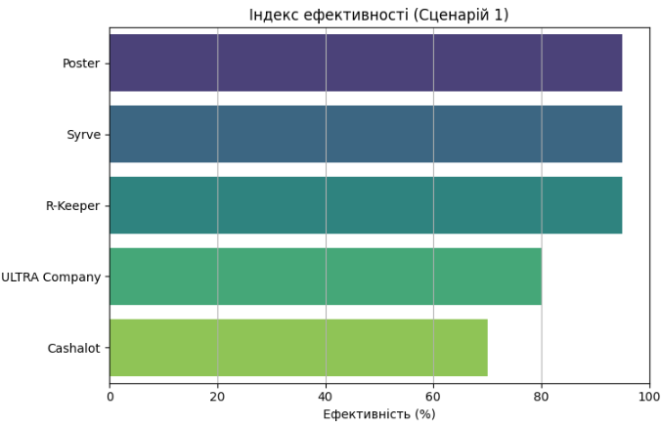
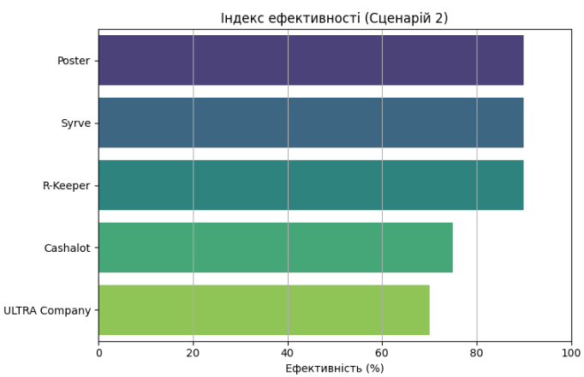
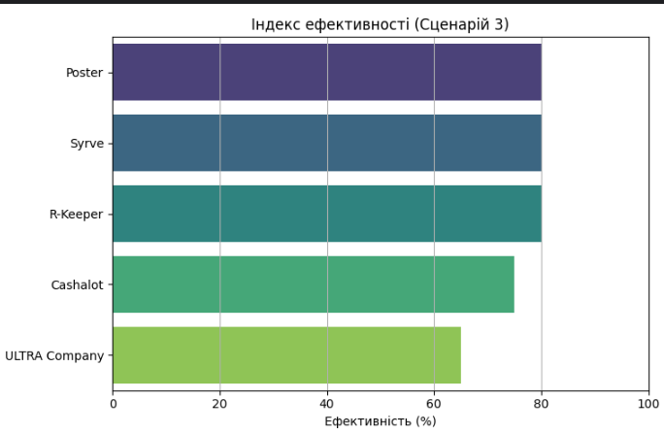
Результати експерименту
11

Slide 12
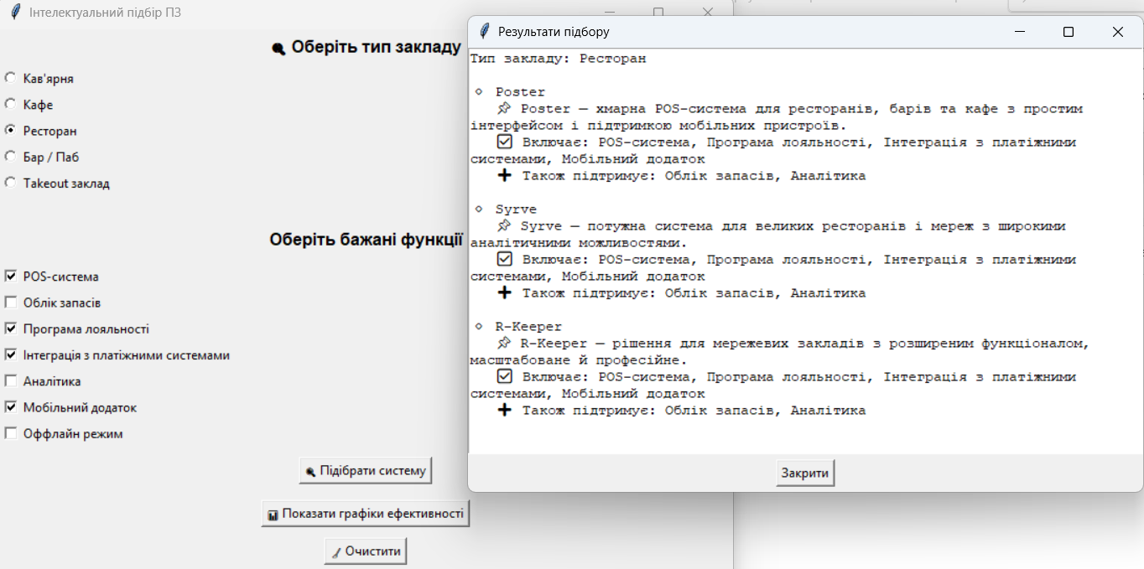
Результати експерименту
Рекомендації вибору ПС
12

Slide 13
Аналіз отриманих результатів
Результати повністю відповідають цілям дослідження. Найефективнішими виявились Syrve та R-Keeper у більшості сценаріїв. Poster показав себе як найкращий вибір для малих закладів, ULTRA — для середніх, Cashalot — для базових потреб. Основні фактори ефективності — аналітика, інтеграція, мобільність. Підтверджено, що саме ці характеристики визначають успішність ПЗ у сфері автоматизації HoReCa.
13

Slide 14

Публікація результатів
Сертифікат про участь у конференціях
14

Slide 15
Підсумки
Отримані результати є практичними і можуть бути використані у реальних закладах харчування. Розроблена модель проста, гнучка та дозволяє адаптувати вибір ПЗ під потреби бізнесу.
15

Slide 16
Дякую за увагу
16

